Slide 1
Module : Système et Scripting
Année Universitaire
2020-2021

Slide 2
Planification & Informations
Chapitre 1 : Introduction & Commandes de base
Chapitre 2 : Langage de programmation Shell
Chapitre 3 : Conditions & Boucles en Shell
Chapitre 4 : Sous-programmes en Shell
Chapitre 5 : Projet d’application

Slide 3
Chapitre II : Le langage
Système & Scripting

Slide 4
Plan
Shell : Le principe des scripts
Fonctionnement des scripts
Exécution des scripts
composants des scripts
Déclaration des variables
echo : affichage des variables
read : saisie des variables
Les variables d'environnement
Les variables spéciales
Tableaux
Expr : arithmétique
Expr : manipulation des chaînes

Slide 5
Le principe des scripts
Un script est un ensemble de commandes qui sont regroupées dans un fichier exécutable. Les avantages sont :
Assembler des commandes simples pour réaliser des actions complexes
Regrouper des actions que l'on désire exécuter plus d'une fois
Réaliser un outil à mettre à la disposition de plusieurs personnes

Slide 6
Fonctionnement des scripts
Pour le bon fonctionnement d’un script, il doit répondre à plusieurs critères :
Etre exécutable pour l'utilisateur au niveau de la protection du fichier
Avoir l'appel à l'interpréteur dans sa première ligne
  #!/bin/bash
Notes:
La première chose à faire dans un script shell est d'indiquer… quel shell est utilisé. En effet, comme je vous l'ai dit plus tôt, la syntaxe du langage change un peu selon qu'on utilise sh, bash, ksh, etc
En ce qui nous concerne, nous souhaitons utiliser la syntaxe de bash, plus répandu sous Linux et plus complet que sh. Nous indiquons où se trouve le programme bash :
/bin/bash peut être remplacé par /bin/sh si vous souhaitez coder pour sh, /bin/ksh pour ksh, etc.
La ligne du sha-bang permet donc de « charger » le bon shell avant l'exécution du script. À partir de maintenant, vous devrez la mettre au tout début de chacun de vos scripts.

Slide 7
Fonctionnement des scripts
La première ligne commençant par #! indique à quel interpréteur le script doit être confié.
Il existe de nombreux interpréteurs possibles, par exemple:
#!/bin/sh
#!/bin/bash
#!/usr/bin/perl
#!/usr/bin/tcl
#!/bin/sed –f
#!/bin/awk -f

Slide 8
Exécution des scripts
Si le script est exécutable il suffit de passer le script en argument à un shell « bash monscript.sh » pour afficher le résultat.
On peut aussi utiliser l'opérateur "." " ./monscript.sh".
Notes:
Le script s'exécute maintenant comme n'importe quel programme, en tapant « ./ » devant le nom du script :

Slide 9
composants des scripts
une commande shell de base : find, cut ou echo
une variable : $var
un commentaire : #ceci est un commentaire
une fonction : définition d'un sous programme ou procédure
une structure de contrôle : if-then-else, for ou while
Notes:
Chaque Os se comporte les composants suivante

Slide 10
syntaxe
# est un commentaire, Ce qui suit ne sera pas exécuté. Par contre, les # dans des chaînes de caractères ne sont pas des commentaires, il s'agit de caractères interprétés par des commandes.
; est un séparateur de commandes, il permet de placer plusieurs commandes sur une seule ligne.
echo "Le fichier $nomfichier existe"; cp $nomfichier $nomfichier.sauve
Notes:
Chaque Os se comporte les composants suivante

Slide 11
Déclaration des variables
création d’un nouveau script variables.sh :
La première ligne scripts doit indiquer quel shell est utilisé .
définition des variables.
  Toute variable possède un nom et une valeur :
Exécution du script
$ vi variables.sh
#!/bin/bash
#!/bin/bash message='Bonjour ESPRIT '
$ ./variables.sh
Notes:
Comme dans tous les langages de programmation, on trouve en bash ce que l'on appelle des variables. Elles nous permettent de stocker temporairement des informations en mémoire. C'est en fait la base de la programmation.

Slide 12
echo : affichage des variables
La commande echo permet d'afficher une ligne.
  lors de insertion des retours à la ligne, il faudra activer le paramètre –e et utiliser le symbole \n :
Afficher une variable
$ echo Salut ESPRIT Salut ESPRIT
$ echo -e "Message\nAutre ligne" Message
Autre ligne
#!/bin/bash message='Bonjour ESPRIT' echo $message

Slide 13

echo : affichage des variables
Affichage du texte et variable.
Le problème est que cela ne fonctionne pas car cela affiche :
La compréhension des quotes
  Il existe trois types de quotes :
    les apostrophes ' ' (simples quotes)
    les guillemets " " (doubles quotes)
    les accents graves ` ` (back quotes)
#!/bin/bash message='Bonjour Esprit' echo 'Le message est : $message'
Le message est : $message
Notes:
Pour bien comprendre ce qui se passe, intéressons-nous au fonctionnement de ce que l'on appelle les « quotes ».
En fait, les doubles quotes demandent à bash d'analyser le contenu du message. S'il trouve des symboles spéciaux (comme des variables), il les interprète.
Avec de simples quotes, le contenu était affiché tel quel
Un peu particulières, les back quotes demandent à bash d'exécuter ce qui se trouve à l'intérieur.

Slide 14
les « quotes »
    ' ' Avec de simples quotes, la variable n'est pas analysée et le $ est affiché tel qu’il est:
  " " les doubles quotes demandent à bash d'analyser le contenu du message S'il trouve des symboles spéciaux (comme des variables), et il les interprète.
  ` ` les back quotes demandent à bash d'exécuter ce qui se trouve à l'intérieur.
#!/bin/bash
message='Bonjour Esprit' echo 'Le message est : $message'
Le message est : $message
#!/bin/bash
message='Bonjour Esprit' echo " Le message est : $message "
Le message est : Bonjour Esprit
message=`pwd` echo "Vous êtes dans $message"
Vous êtes dans /home/Esprit

Slide 15
read : saisie des variables
La commande read lit son entrée standard et affecte les valeurs saisies dans la ou les variables passées en argument.
Affecte simultanément une valeur à plusieurs variables
affiche un message de prompt : -p
#!/bin/bash
read nom echo "Bonjour $nom "
#!/bin/bash
read nom prenom echo "Bonjour $nom $prenom"
#!/bin/bash
read -p 'Entrez votre nom : ' nom echo "Bonjour $nom "
Notes:
On peut demander de saisir autant de variables d'affilée que l'on souhaite. Voici un exemple de ce qu'il est possible de faire :
Read lit ce que vous tapez mot par mot (en considérant que les mots sont séparés par des espaces). Il assigne chaque mot à une variable différente, d'où le fait que le nom et le prénom ont été correctement et respectivement assignés à $nom et $prenom.
Bon : notre programme n'est pas très clair et nous devrions afficher un message pour que l'utilisateur sache quoi faire. Avec l'option-p de read, vous pouvez faire cela :

Slide 16
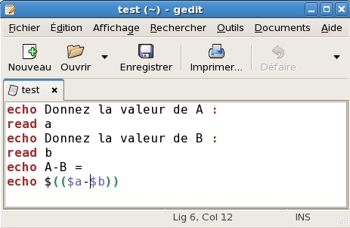
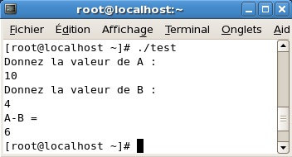
Exemple

Slide 17
Les variables d'environnement
une variable définie dans un programme A ne sera pas utilisable dans un programme B.
    Les variables d'environnement sont des variables que l'on peut utiliser dans n'importe quel programme. On parle aussi parfois de variables globales.
      la commande env :
$ printenv
TERM=xterm
SHELL=/bin/bash
USER=ESPRIT
PATH=/home/esprit/bin:/usr/local/sbin:/usr/local/bin:/usr/sbin: PWD=/home/mateo21/bin
EDITOR=nano
HOME=/home/esprit

Slide 18
Les variables d'environnement
SHELL : indique quel type de shell est en cours d'utilisation (sh, bash, ksh…) ;
PATH : une liste des répertoires qui contiennent des exécutables que vous souhaitez pouvoir lancer sans indiquer leur répertoire.
HOME : la position de votre dossier home ;
PWD : le dossier dans lequel vous vous trouvez ;
OLDPWD : le dossier dans lequel vous vous trouviez auparavant.
#!/bin/bash
echo "Votre shell par défaut est $SHELL"

Slide 19
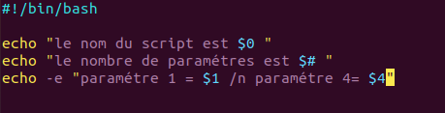

Les variables spéciales
Le script shell récupère les arguments (paramètres) de la ligne de commande dans des variables réservées appelées Paramètres Positionnels
$# | Nombre d’arguments reçus par le script
$0 | Le nom du script lui-même (./script.sh)
$1 $2 … $9 ${10} | $1 est la valeur du premier argument, $2 la valeur du second….
$* | Liste des arguments

Slide 20
Tableaux
Trois méthodes pour créer un tableau
  Avec la commande declare et l'option -a :
  Directement : =
  Autre syntaxe :
Assigner un élément
Affichage de les éléments d’indice 0 et d’indice 2:
declare -a nom-tableau=(valeur0 valeur1 valeur2 ...)
nom-tableau(valeur0 valeur1 ...)
nom-tableau=([indice0]=valeur0 [indice1]=valeur1 ...)
nomtableau[indice]=valeur
$ tab[0]=10 $ tab[2]=12
$ echo ${tab[0]}
10
$ echo ${tab[2]}
12
Notes:
Les cases sont numérotées à partir de 0 ! La première case a donc le numéro 0.
pour afficher le contenu d'une case du tableau, vous devez entourer votre variable d'accolades comme je l'ai fait pour ${tableau[2]}.

Slide 21
Tableaux
Valeurs de toutes les cases
  Tous les éléments d'un tableau sont accessibles avec chacune de ces deux syntaxes :
Nombre d'éléments d'un tableau
  Le nombre d'éléments d'un tableau est accessible par chacune de ces deux syntaxes :
n° des cases utilisées
  Il est possible de récupérer le numéro des cases qui ont été utilisées dans un tableau
${nom-tableau[*]}
${nom-tableau[@]}
${#nomtableau[*]}
${#nomtableau[@]}
${!nom-tableau[*]}
Notes:
Comme vous pouvez le constater, le tableau peut avoir autant de cases que vous le désirez. La numérotation n'a pas besoin d'être continue, vous pouvez sauter des cases sans aucun problème

Slide 22
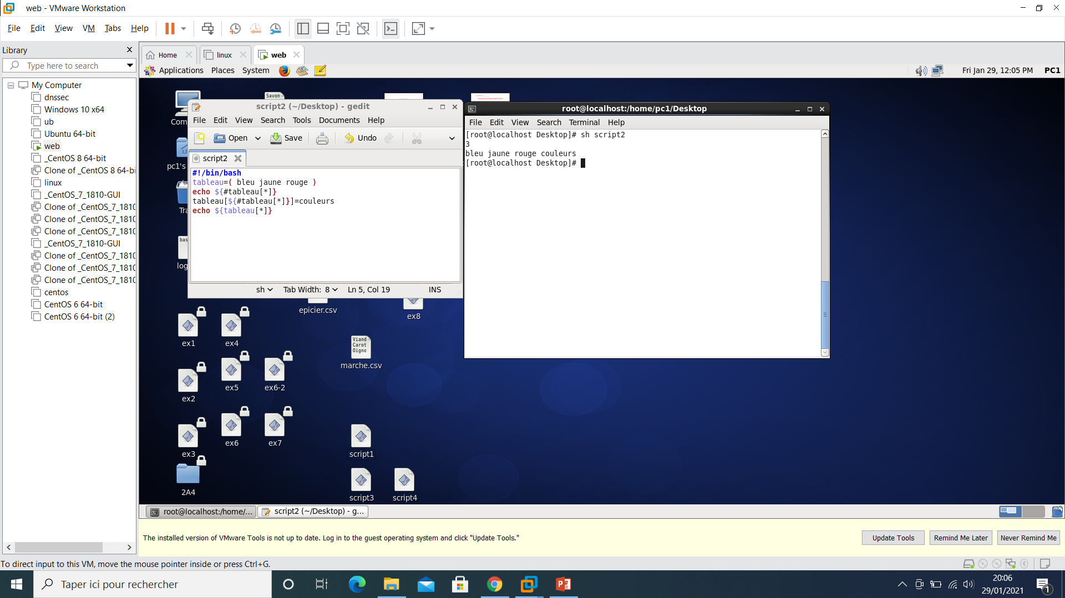
Tableaux
Ajout d’un élément à la fin d’un tableau:
tableau[${#tableau[*]}]=élément

Slide 23
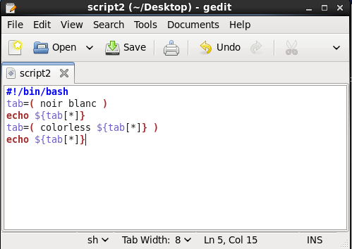

Tableaux
Ajout d’un élément au début d'un tableau :
tableau=( element ${tableau[*]} )

Slide 24
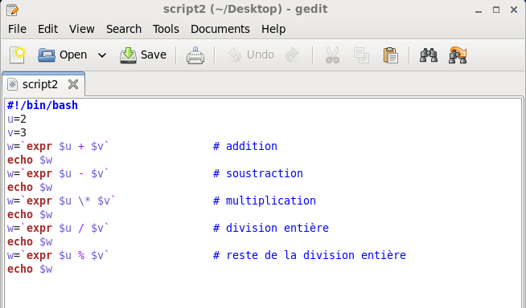
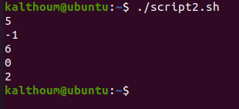
Expr : arithmétique
La commande « expr » évalue ses arguments et écrit le résultat sur la sortie standard. La première utilisation de « expr » concerne les opérations arithmétiques simples.
Les opérateurs arithmétiques sont :
+ : addition ;
- : soustraction ;
\* : multiplication ;
/ : division entière ;
% : reste de la division ;
\( et \) : parenthèses.

Slide 25
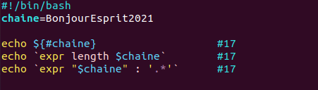

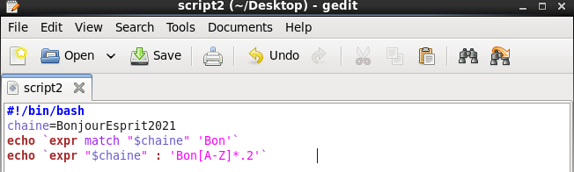
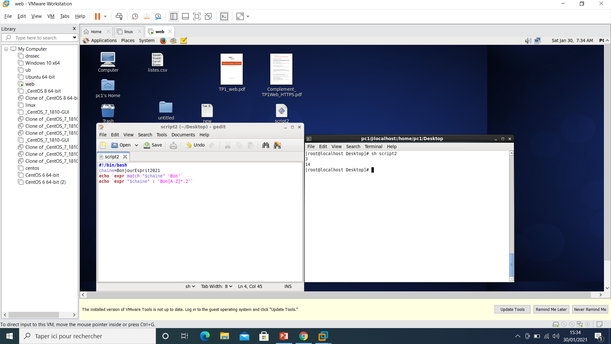
Expr : manipulation des chaînes
Longueur de chaînes de caractères
  ${#chaine}
  expr length $chaine
  expr "$chaine" : '.*‘
Longueur de sous-chaînes correspondant à un motif au début d'une chaîne
  expr match "$chaine" '$souschaine‘
  expr "$chaine" : '$souschaine'

Slide 26

Expr : manipulation des chaînes
expr index $chaine $souschaine
  Position numérique dans $chaine du premier caractère dans $souschaine qui correspond.

Slide 27
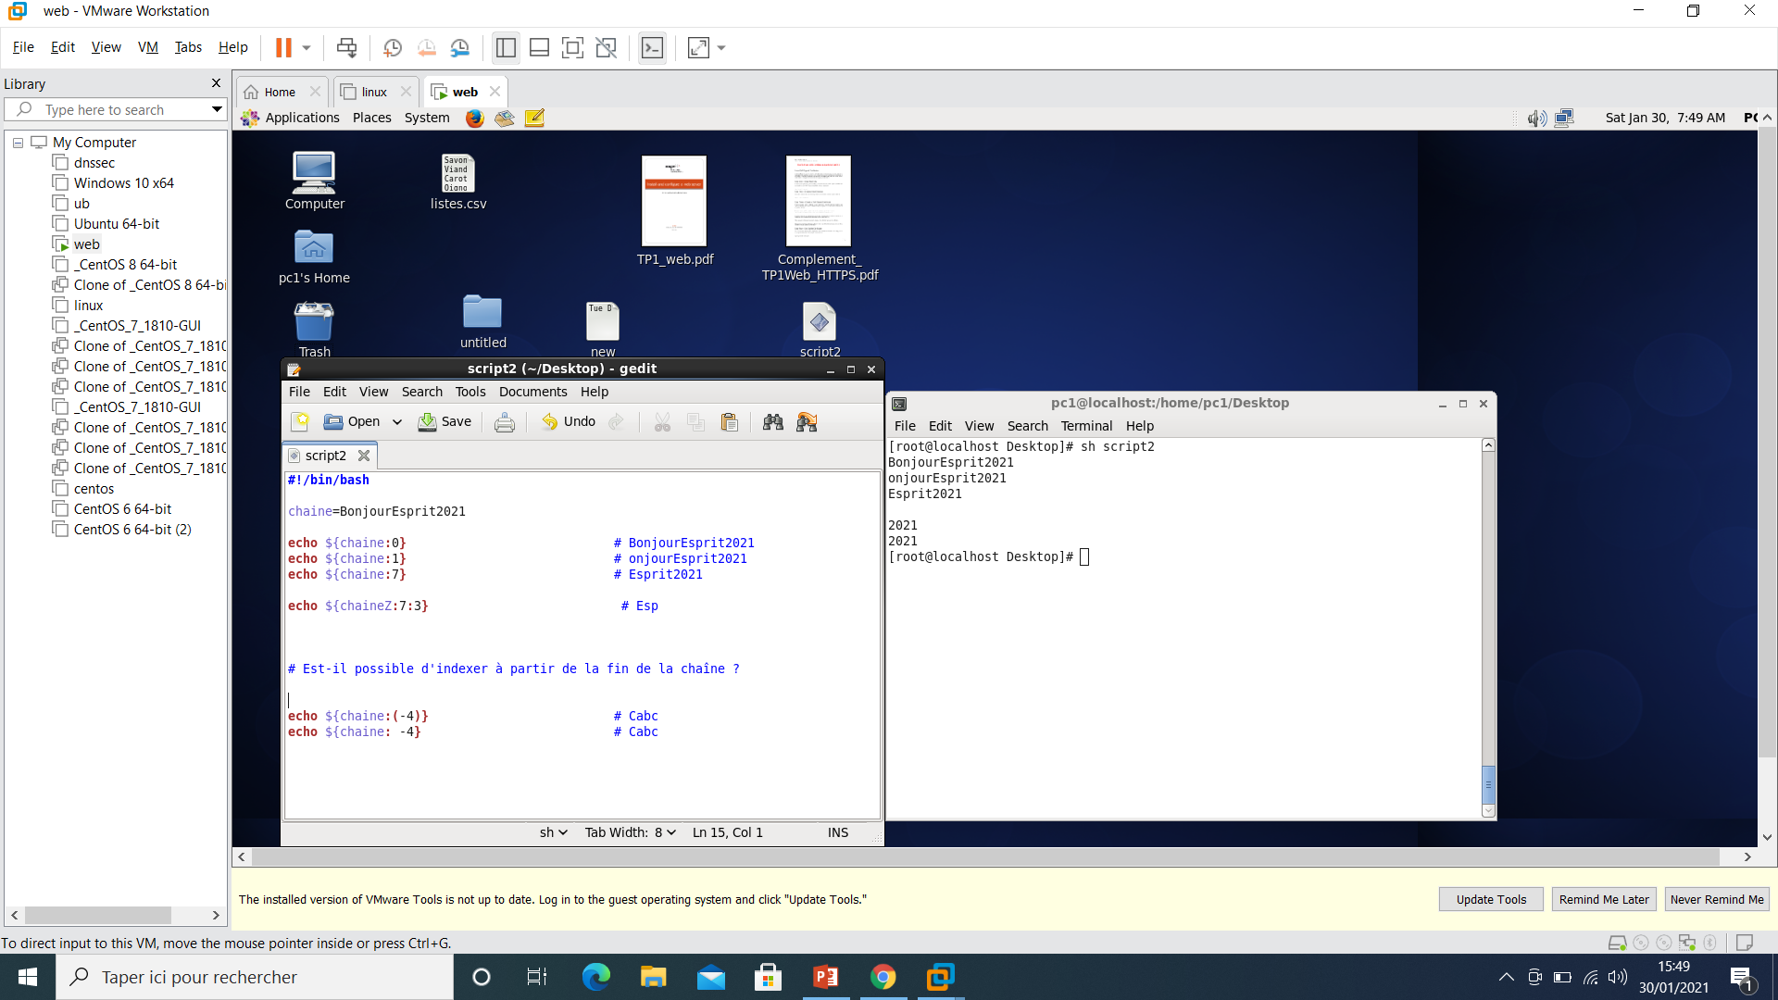
Expr : manipulation des chaînes
Extraction d'une sous-chaîne
  ${chaine:position:longueur}
  Extrait $longueur caractères d'une sous-chaîne de $chaine à la position $position.

Slide 28

Expr : manipulation des chaînes
Extraction d'une sous-chaîne
  expr substr $chaine $position $longueur
  Extrait $longueur de caractères à partir de la $chaine en commençant par $position.

Slide 29

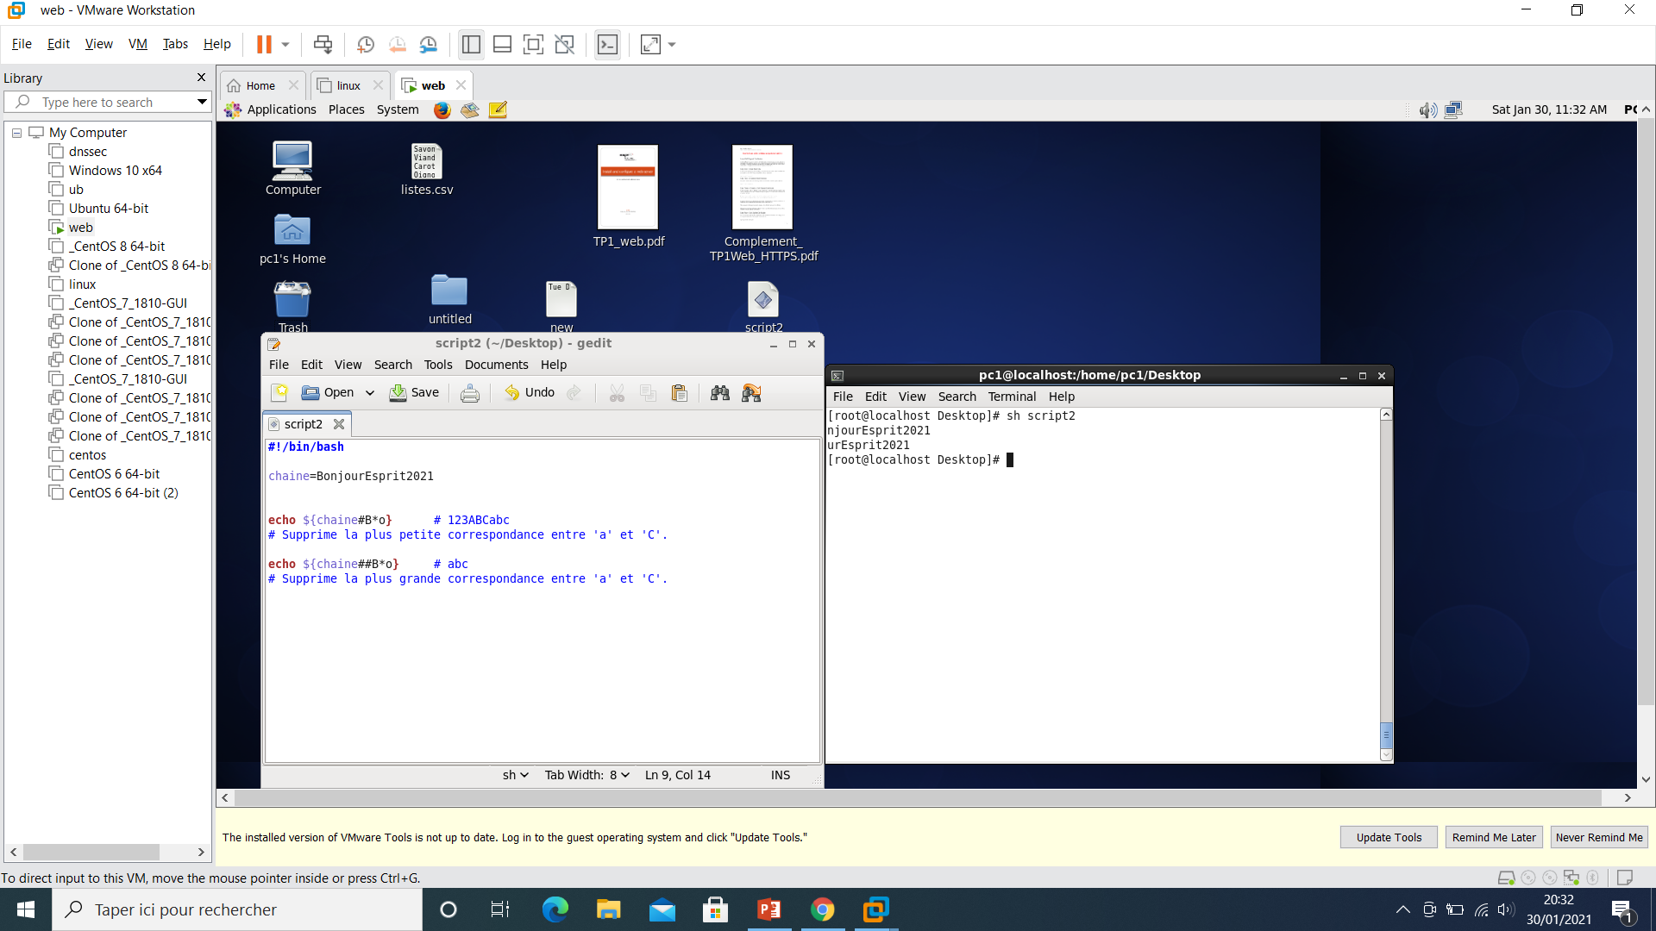
Expr : manipulation des chaînes
Suppression de sous-chaînes
  ${chaine#souschaine}
      Supprime la correspondance la plus petite de $souschaine à partir du début de $chaine.
  ${chaine##souschaine}
      Supprime la correspondance la plus grande de $souschaine à partir du début de $chaine.

Slide 30

Expr : manipulation des chaînes
Suppression de sous-chaînes
  ${chaine%souschaine}
      Supprime la plus petite correspondance de $souschaine à partir de la fin de $chaine.
  ${chaine%%souschaine}
    Supprime la plus grande correspondance de $souschaine à partir de la fin de $chaine.

Slide 31
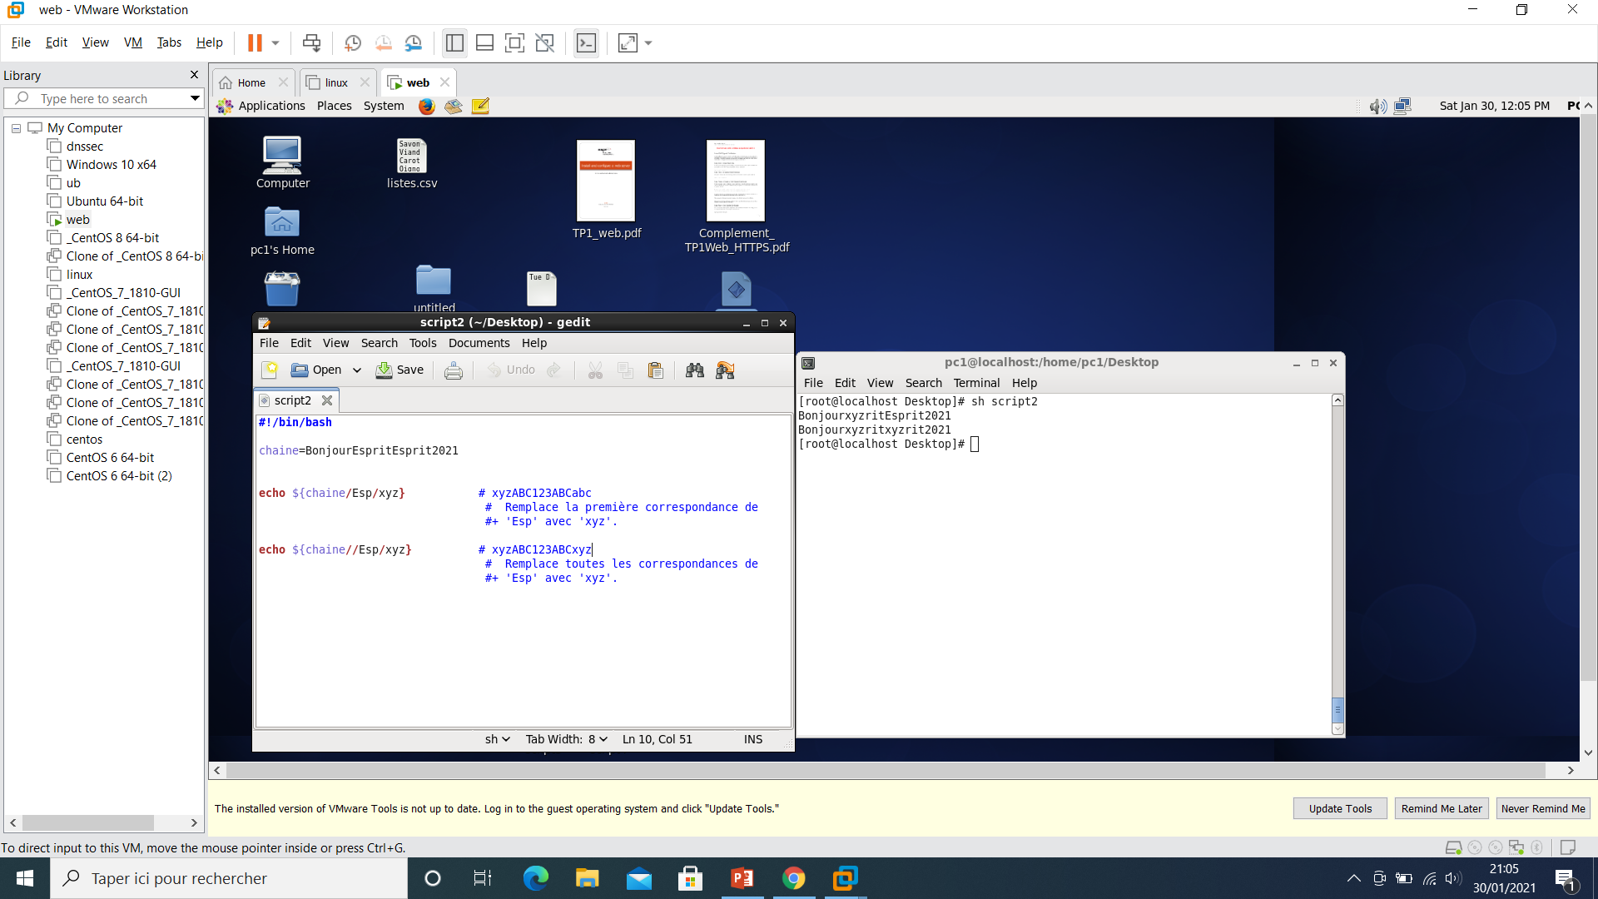
Expr : manipulation des chaînes
Remplacement de sous-chaîne
  ${chaine/souschaine/remplacement}
      Remplace la première correspondance de $souschaine par $remplacement.
  ${chaine//souschaine/remplacement}
    Remplace toutes les correspondances de $souschaine avec $remplacement.

